Slide 1
LESSON 4 OF 6
第十三课 · 房子
1 / 26
轻松学中文 2 · PP.124, 128
在哪儿？
Where Things Are · Position Words
Year 8 · Book 2 · Unit 5 · Lesson 13 · 50 minutes

Slide 2
0–8 MIN · REVIEW
复习 · Lessons 1–3
2 / 26
拍字 SLAP THE BOARD · 十二个词
房子
房间
卧室
书房
浴室
洗手间
客厅
餐厅
厨房
楼上
楼下
层
两个同学上来拍字。老师不说单词——说整句话，要从句子里听出那个词。

Slide 3
0–8 MIN · REVIEW
复习 · 小白板
3 / 26
三题 · 小白板 · 写完整句
1
有 还是 在？ 楼下 ____ 客厅和餐厅。
2
有 还是 在？ 我的卧室 ____ 楼上。
3
翻译：The kitchen is downstairs.
厨房在楼下。
到今天为止，「在」只告诉我们哪一层。今天它要变精确。

Slide 4
8–10 MIN
学习目标 · Learning Intention
4 / 26
LEARNING INTENTION · 学习目标
We are learning to say exactly where something is, using position words with 在 and 有.
SUCCESS CRITERIA · 我能……
1
I can use the six position words
能用六个方位词
2
I can say where a thing is with 在
能用「在」说东西在哪儿
3
I can say what is in a place with 有
能用「有」说一个地方有什么

Slide 5
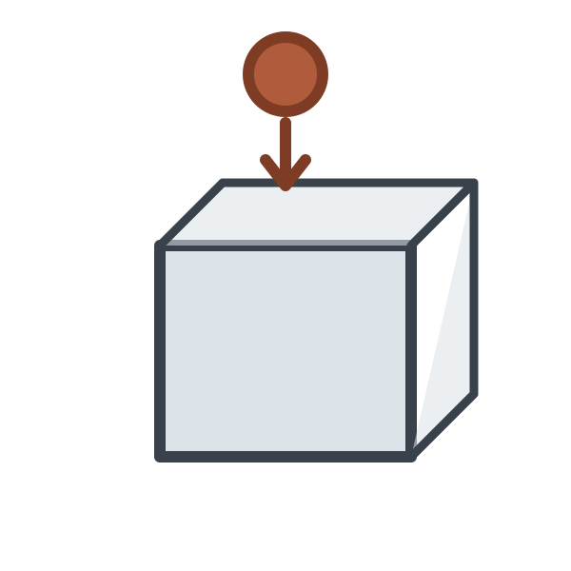
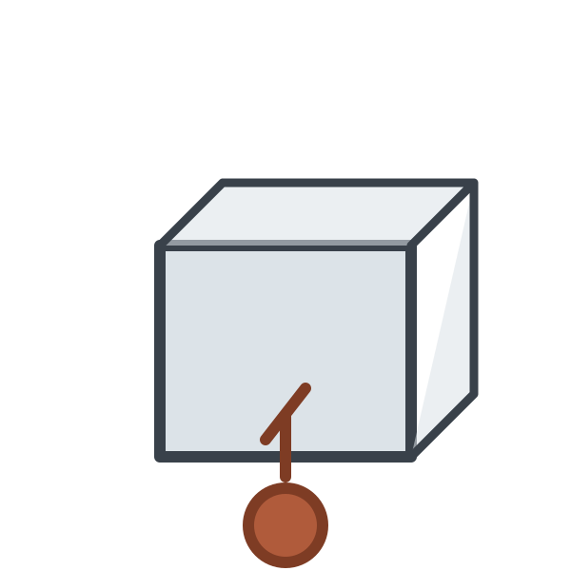
10–20 MIN · I DO
生词 1 · Cycle 1 of 3
5 / 26
NEW WORDS · 跟我读两遍 · REPEAT AFTER ME, TWICE
shàngmiàn
xiàmiàn
上面
下面
above; on top
below; underneath

Slide 6
10–20 MIN · I DO
例句 1 · See them used
6 / 26
例句 · SEE THEM USED
我的房间在客厅上面。
My room is above the living room.
厨房在卧室下面。
The kitchen is below the bedroom.
我的房间在上面，厨房在下面。
My room is above, the kitchen is below.
问：你的房间在什么上面？

Slide 7
10–20 MIN · I DO
写一句 1 · Write your own
7 / 26
写一句 · WRITE ONE SENTENCE · 60–90 秒
________ 在 ________ 上面。
________ 在 ________ 下面。
EXTENSION
两个房间都不可以是你的卧室，而且要说出各在几楼：我家的餐厅在厨房下面，餐厅在一楼，厨房在二楼。

Slide 8
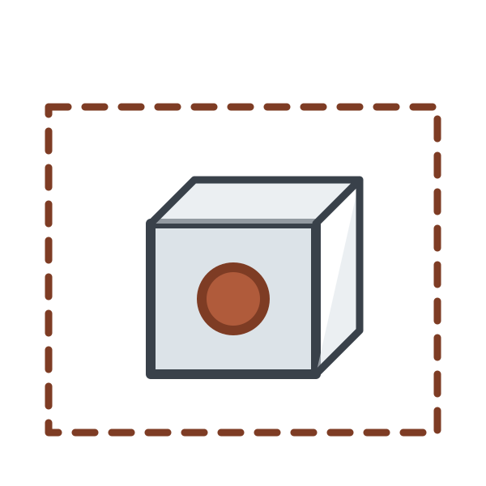
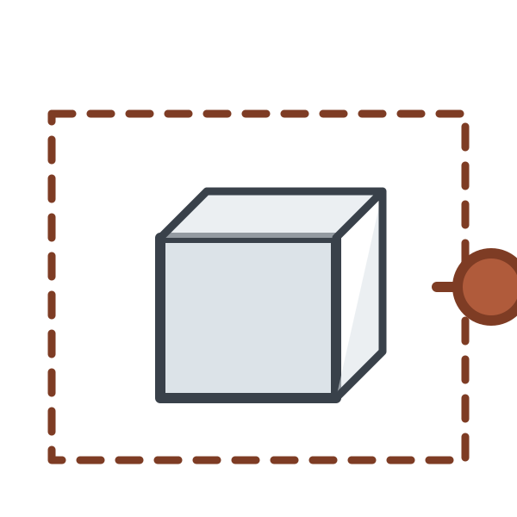
10–20 MIN · I DO
生词 2 · Cycle 2 of 3
8 / 26
NEW WORDS · 跟我读两遍 · REPEAT AFTER ME, TWICE
lǐmiàn
wàimiàn
里面
外面
inside
outside

Slide 9
10–20 MIN · I DO
例句 2 · See them used
9 / 26
例句 · SEE THEM USED
我在房子里面。
I'm inside the house.
我家的车在房子外面。
Our car is outside the house.
妈妈在房子里面，爸爸在房子外面。
Mum's inside, Dad's outside.
问：现在你在房子里面还是外面？

Slide 10
10–20 MIN · I DO
写一句 2 · Write your own
10 / 26
写一句 · WRITE ONE SENTENCE · 60–90 秒
________ 在房子里面，________ 在房子外面。
EXTENSION
说三个人，每个人还要在做一件事：我妈妈在厨房里面做饭，我弟弟在客厅里面看电视，我爸爸在外面。

Slide 11
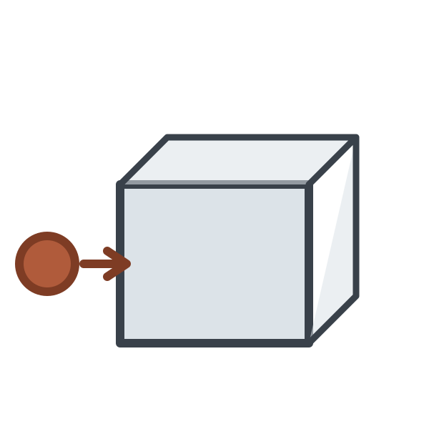
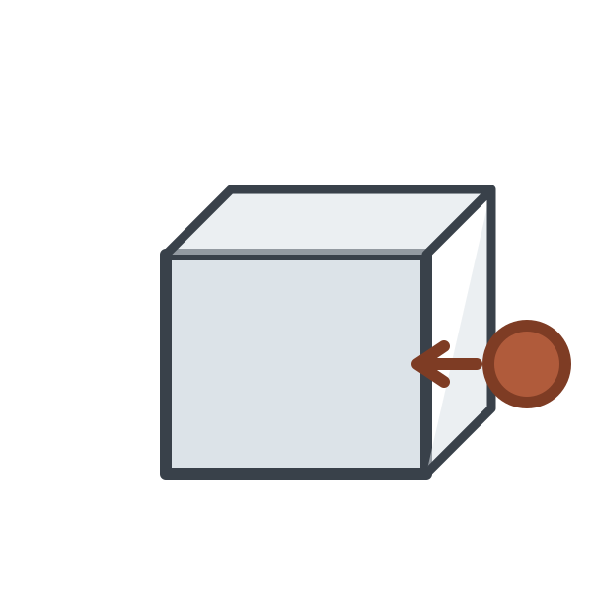
10–20 MIN · I DO
生词 3 · Cycle 3 of 3
11 / 26
NEW WORDS · 跟我读两遍 · REPEAT AFTER ME, TWICE
zuǒmiàn
yòumiàn
左面
右面
left
right

Slide 12
10–20 MIN · I DO
例句 3 · See them used
12 / 26
例句 · SEE THEM USED
厨房在客厅左面。
The kitchen is to the left of the living room.
餐厅在客厅右面。
The dining room is to the right of the living room.
客厅的左面是厨房，右面是餐厅。
To the left of the living room is the kitchen, to the right is the dining room.
问：你的左面坐着谁？

Slide 13
10–20 MIN · I DO
写一句 3 · Write your own
13 / 26
写一句 · WRITE ONE SENTENCE · 60–90 秒
________ 在 ________ 左面。
________ 在 ________ 右面。
EXTENSION
用一句话说你的卧室在另外两个房间中间（左面……右面……），然后反过来再说一次——如果 A 在 B 的左面，那 B 在 A 的哪一面？

Slide 14
10–20 MIN · I DO
认一认 · checkpoint
14 / 26
认一认 · CHARACTERS ONLY · 一起读出来
上面
下面
里面
外面
左面
右面
读两遍：第一遍老师说中文，第二遍老师说英文，你们说中文。

Slide 15
10–20 MIN · I DO
句型 · 课本 p.124 NOTE
15 / 26
有 还是 在？ · WHICH ONE?
在
有
thing → place
place → thing
东西 + 在 + 地方 + 面
地方 + 面 + 有 + 东西
电视在客厅里面。
客厅里面有电视。
这两句说的是同一件事。差别只在你从哪一头开始说。

Slide 16
10–20 MIN · I DO
句型 · Sentence pattern
16 / 26
句型 · 六个方位词，一个用法
东西 + 在 + 地方 + 面
1
电视在客厅里面。
The TV is in the living room.
2
客厅里面有电视。
In the living room there is a TV — same facts, other end.
3
我的书房在卧室右面。
My study is to the right of the bedroom.
方位词不能省。✗ 我的书在桌子 —— 要说 桌子上面。

Slide 17
10–20 MIN · I DO
句型 · 最难的一句
17 / 26
三个小句，中间那句用「是」
我的卧室在楼上，卧室左面是浴室，右面有一个小书房。
My bedroom is upstairs; to the left of it is the bathroom; to the right there's a small study.
地方放在前面的时候，中国人常常说「是」，不说「在」——「卧室左面是浴室」。

Slide 18
10–20 MIN · I DO
检查理解 · CFU
18 / 26
检查理解 · CHECK FOR UNDERSTANDING
1
我说方位词，你们指——上面……外面……左面……
用手指，不要说话
2
在 还是 有？ 客厅里面 ____ 电视。
写在小白板上
3
在 还是 有？ 电视 ____ 客厅里面。
写在小白板上
4
怎么说 inside？ outside？ underneath？
写汉字
5
这句话少了什么？ ✗ 我的书在桌子。
补上那个词
答案不上屏——老师现场收（白板／点名）。

Slide 19
20–43 MIN · FLEXIBLE PRACTICE
词汇总览 · stays on screen
19 / 26
词汇总览 · 这一课的生词 · STAYS UP WHILE YOU WORK
上面
下面
里面
外面
左面
右面
这一页整节课留在屏幕上。

Slide 20
20–43 MIN · FLEXIBLE PRACTICE
活动一 · We Do · 8 分钟
20 / 26
活动一 · 先动起来，再看图说话
先用真东西 书放在椅子上、椅子下、书包里、门外面。每次问：书在哪儿？ 全班一起答。
然后叫一个同学上来，老师只用中文说：把书放在椅子下面。 五六轮，越来越快。
再看课本 p.124 第 3 题 那张乱七八糟的房间图，点名一人一句。
图上的家具只认不写：沙发 · 椅子 · 书架 · 杯子 · 牙刷 · 相框 · 咖啡桌。
电视机在地上。 书在书架里面。 杯子在咖啡桌上面。

Slide 21
20–43 MIN · FLEXIBLE PRACTICE
活动一 · Extension
21 / 26
活动一 · 加难
图上东西超过十二样——写成一段话，不要写成清单。
EXTENSION
至少六句，六个方位词一个都不能重复，其中两句要用「还有」或者「可是」连起来。写完把眼睛闭上，同桌问你：相框在哪儿？牙刷呢？

Slide 22
20–43 MIN · FLEXIBLE PRACTICE
活动二 · You Do · 10 分钟 · 课本 p.128 第 8 题
22 / 26
活动二 · 九张图，把句子补完整 · 先自己安静写
1
蔬菜在 餐桌上面 。
例子
2
牛仔裤在 ________ 。
3
汽车在 ________ 。
4
厨房在 ________ 。
5
水彩画儿在 ________ 。
6
书房在 ________ 。
7
校车在 ________ 。
8
杂志在 ________ 。
9
花园在 ________ 。
写完跟同桌对一对，然后念三句出来。

Slide 23
20–43 MIN · FLEXIBLE PRACTICE
活动二 · 练习册 p.151
23 / 26
练习册 P.151 第 14 题 · 句型反过来了
p.128 是「东西 + 在 + 地方」，这一题是「地方 + 有 + 东西」。
中间要换句型——这就是这两题放在一起做的原因。
钢琴上面有 ________ 。 钢琴的下面有 ________ 。
EXTENSION
不看印出来的那张纸，只看投影，每一题写两遍——一遍用「在」，一遍用「有」（汽车在车库里面。／ 车库里面有汽车。）写完直接做 p.151 第 15 题，六句英译中，不给词库。

Slide 24
20–43 MIN · FLEXIBLE PRACTICE
练习册 · p.147 第 7 题
24 / 26
练习册 P.147 第 7 题 · 反义词 · 两分钟写完
十二个，写反义词。四个跟方位有关，所以放在今天。
单元测验里有一模一样的题型。
大 → 小 高 → ____ 黑 → ____ 短 → ____ 这 → ____ 热 → ____ 买 → ____ 对 → ____ 左 → ____ 东 → ____ 北 → ____ 多 → ____

Slide 25
20–43 MIN · FLEXIBLE PRACTICE
游戏 · 老师说 · 5 分钟
25 / 26
游戏 · 老师说 SIMON SAYS · 方位词版
1
全班站起来，指令只用中文
老师说：把手放在头上面。
2
没有「老师说」三个字就照做的，坐下
把书放在桌子下面。（陷阱）
3
越说越快，三四分钟
老师说：站在椅子右面。
4
加难：最后站着的三个人轮流当老师
每人说五条，方位词不能重复
不用道具——用桌上现成的东西。

Slide 26
43–50 MIN · PLENARY
小结 · Plenary
26 / 26
小结 · 43–50 分钟
回看目标 · 问一句：六个词里哪个最难记？（多半是里面／外面）
自评 · 小白板写 👍 / 😐 / 👎，三条一起举。
出门条 · 同一件事要写两遍。
下节课 · 我们走出大门——花园、车库，还有你家住什么样的房子。
出门条：用一个方位词写一句关于这间教室的话，然后同一件事从地方开头再写一遍。

